Slide 1


STŘEDNÍ ŠKOLA STAVEBNÍ A TECHNICKÁ
Ústí nad Labem, Čelakovského 5, příspěvková organizace
Páteřní škola Ústeckého kraje
Početní úkony se zlomky 2
VY_32_INOVACE_10_194
Projekt MŠMT | EU peníze středním školám
Název projektu školy | ICT do života školy
Registrační číslo projektu | CZ.1.07/1.5.00/34.0771
Šablona | III/2
Sada | 10
Anotace | Početní úkony se zlomky. Případné chyby ve výsledcích příkladů se mohou vyskytnout z důvodu menší pozornosti studentů.
Klíčová slova | Násobení a dělení zlomků, krácení zlomků, převrácená hodnota zlomku, závorky
Předmět | Matematika
Autor, spoluautor | Mgr. Fričová Zdeňka
Jazyk | Čeština
Druh učebního materiálu | Výklad
Potřebné pomůcky | PC, dataprojektor
Druh interaktivity | Výklad pomocí prezentace, výpočty do sešitu
Stupeň a typ vzdělávání | Střední škola
Cílová skupina | 1. ročník, žáci 15 – 16 let obory H
Speciální vzdělávací potřeby | ne
Zdroje | Seznam viz poslední strana

Slide 2
STŘEDNÍ ŠKOLA STAVEBNÍ A TECHNICKÁ
Ústí nad Labem, Čelakovského 5, příspěvková organizace
Páteřní škola Ústeckého kraje
Násobení a dělení zlomků

Slide 3
STŘEDNÍ ŠKOLA STAVEBNÍ A TECHNICKÁ
Ústí nad Labem, Čelakovského 5, příspěvková organizace
Páteřní škola Ústeckého kraje
Násobení zlomků
Dělení zlomků
Čitatele násobíme čitatelem,
jmenovatele násobíme
jmenovatelem
Dělení změníme
na násobení převrácené hodnoty
druhého lomeného výrazu (zlomku)
Pokud lze krátit,
krátíme čitatele se jmenovatelem
Pokračujeme jako
u předchozího násobení

Slide 4
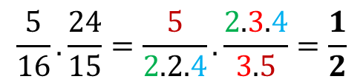
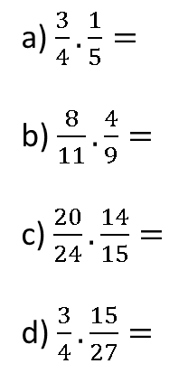
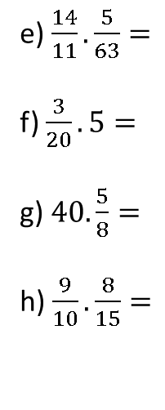
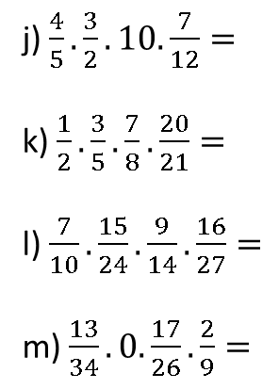
STŘEDNÍ ŠKOLA STAVEBNÍ A TECHNICKÁ
Ústí nad Labem, Čelakovského 5, příspěvková organizace
Páteřní škola Ústeckého kraje
Násobte:

Slide 5
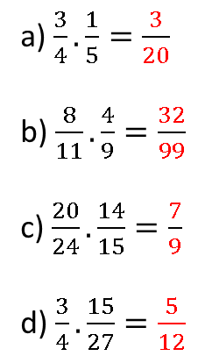
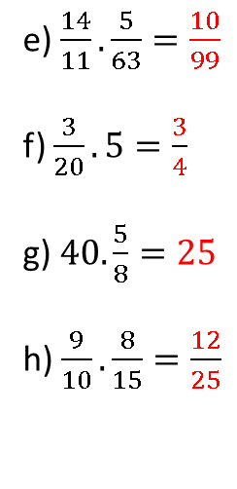
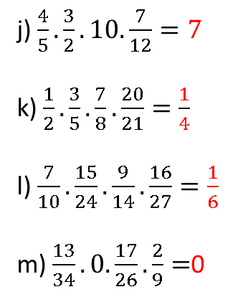
STŘEDNÍ ŠKOLA STAVEBNÍ A TECHNICKÁ
Ústí nad Labem, Čelakovského 5, příspěvková organizace
Páteřní škola Ústeckého kraje
Násobte: výsledky

Slide 6
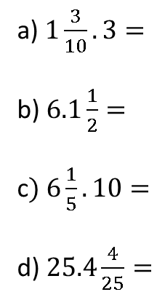
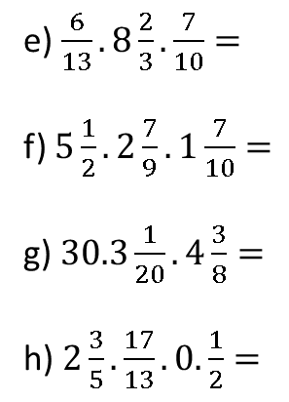
STŘEDNÍ ŠKOLA STAVEBNÍ A TECHNICKÁ
Ústí nad Labem, Čelakovského 5, příspěvková organizace
Páteřní škola Ústeckého kraje
Násobte:

Slide 7
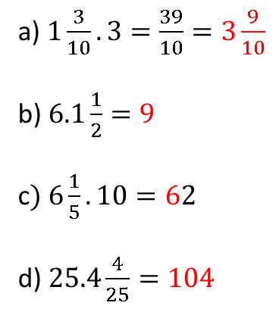
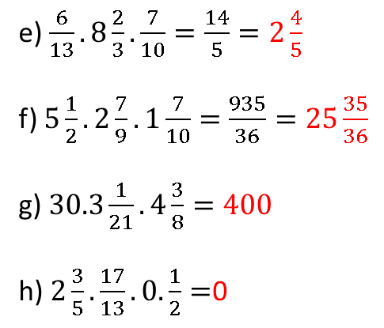
STŘEDNÍ ŠKOLA STAVEBNÍ A TECHNICKÁ
Ústí nad Labem, Čelakovského 5, příspěvková organizace
Páteřní škola Ústeckého kraje
Násobte: výsledky

Slide 8
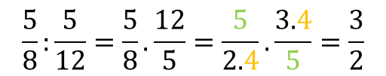
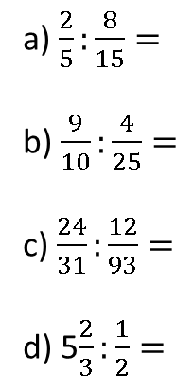
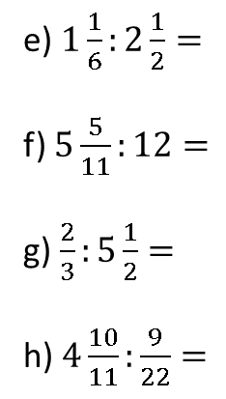
STŘEDNÍ ŠKOLA STAVEBNÍ A TECHNICKÁ
Ústí nad Labem, Čelakovského 5, příspěvková organizace
Páteřní škola Ústeckého kraje
Dělení zlomků:
Dělte zlomky:

Slide 9
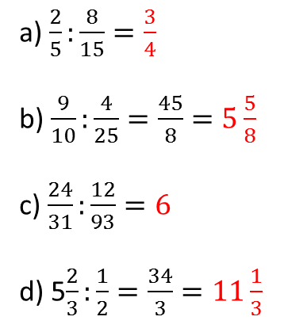
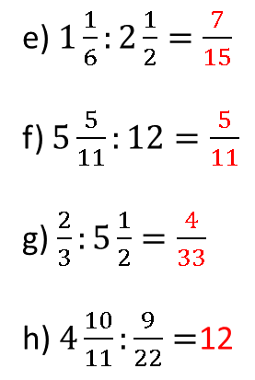
STŘEDNÍ ŠKOLA STAVEBNÍ A TECHNICKÁ
Ústí nad Labem, Čelakovského 5, příspěvková organizace
Páteřní škola Ústeckého kraje
Dělte zlomky:
výsledky

Slide 10
STŘEDNÍ ŠKOLA STAVEBNÍ A TECHNICKÁ
Ústí nad Labem, Čelakovského 5, příspěvková organizace
Páteřní škola Ústeckého kraje
Použité zdroje:
KINDL, Karel. Sbírka úloh z matematiky. Praha: SPN, 1961, ISBN D-04*01773

